Slide 1
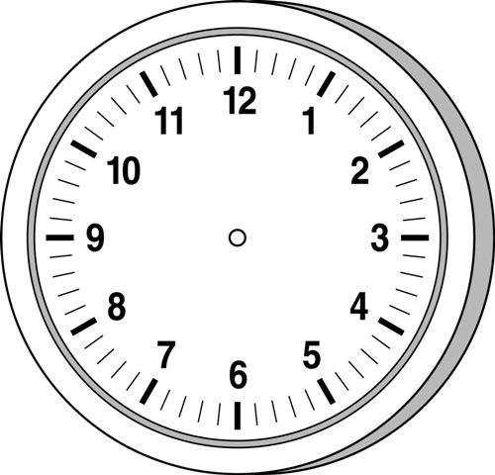
時計算
算数の文章問題
時計に関する計算問題
パワポで解説
Notes:
問題を読みましょう。

Slide 2
時計算とは
時計算とは、時計の長針と短針が作る角度を使った問題です。
時計算の基本
①長針が1分間に進む角度は６度
②短針が1分間に進む角度は０．５度
③長針は短針に1分間に５．５度近づく
時計算の解き方
★長針と短針が作る角度で考える。
★時計算は長針が短針に追いつく旅人算と考える。
★長針と短針が作る角度÷近づく速さ５．５度＝時間（分）

Slide 3
時計算の基本
①長針が1分間に進む角度は６度
長針が1時間に進む角度は３６０度
１時間は６０分だから1分間に進む角度は、
３６０度÷６０＝６度

Slide 4
時計算の基本
②短針が1分間に進む角度は０．５度
短針が1時間に進む角度は
３６０度÷１２＝３０度
１時間は６０分だから1分間に進む
角度は、
３０度÷６０＝０．５度
③長針は1分間に６度、短針は０．５度進むので
長針は短針に１分間に５．５度近づく

Slide 5
時計算の解き方
9時をすぎて長針がはじめて短針と重なるのは、9時何分ですか。
解き方
９時のとき、長針と短針は、２７０度離
れています。
２７０度の角度を長針は短針に１分間
に５．５度追いつくので、
２７０÷５．５＝２７０÷$\frac{１１}{２}$
＝２７０×$\frac{２}{１１}$
=49$\frac{１}{１１}$（分）
（答え）９時49$\frac{１}{１１}$（分）

Slide 6
時計算の解き方
7時から8時までの間で、最初に時計の長針と短針が垂直(90度)になるのは、7時何分ですか。
解き方
７時のとき、長針と短針は、２１０度離
れています。
９０度になったときなので
２１０－９０＝１２０度を長針は短針に
１分間に５．５度近づくので、
１２０÷５．５＝１２０÷$\frac{１１}{２}$
＝１２０×$\frac{２}{１１}$
=$２１\frac{９}{１１}$（分）
（答え）７時$２１\frac{９}{１１}$（分）

